Slide 1
§8.2 单位冲激函数
一、为什么要引入单位冲激函数
二、单位冲激函数的概念及性质
三！、单位冲激函数的 Fourier 变换
四、周期函数的 Fourier 变换

Slide 2

一、为什么要引入单位冲激函数
理由
在数学、物理学以及实际工程技术中，一些常用的
函数，如常数函数、线性函数、符号函数以及单位
阶跃函数等等，都不能进行 Fourier 变换。
Fourier 级数以及 Fourier 变换都是用来对信号进行
频谱分析的，它们之间能否统一起来。
在工程实际问题中，有许多瞬时物理量不能用通常
的函数形式来描述，如冲击力、脉冲电压、质点的
质量等等。

Slide 3





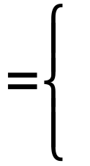






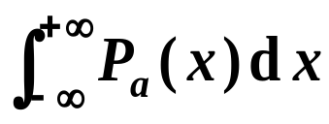
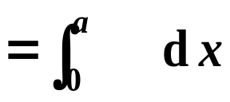

一、为什么要引入单位冲激函数
引例
(1) 如图，
设有一条长度为 a ，质量为 m 的均匀细杆
放置在 x 轴的 区间上。
则它的线密度函数为：
其它。
显然，由线密度函数进行积分即得质量：

Slide 4

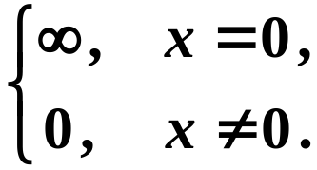

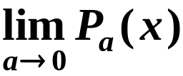




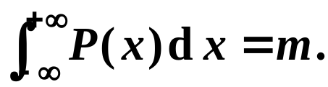






一、为什么要引入单位冲激函数
引例
(2) 设有质量为 m 的质点放置在坐标原点，
则可认为
它相当于是细杆取 的结果。
0
相应地，该质点的密度函数为：
可是 , 该密度函数并没有体现质点的质量信息 ,
还必须附加一个条件：
其它。

Slide 5



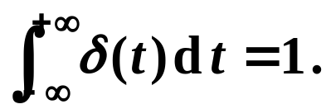



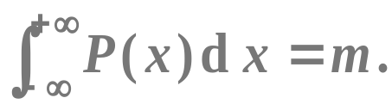



重点内容
二、单位冲激函数的概念及性质
1. 单位冲激函数的概念
定义
单位冲激函数 满足：
(1) 当 时，
(2)
显然，通过引入单位冲激函数，前面引例中质点的密度函数
就可简洁地表示为：
单位冲激函数又称为 Dirac 函数或者 函数。

Slide 6

二、单位冲激函数的概念及性质
1. 单位冲激函数的概念
注意
(1) 单位冲激函数 并不是经典意义下的函数，因此
通常称其为广义函数 (或者奇异函数)。
(2) 它不能用常规意义下的值的对应关系来理解和使用 ,
而总是通过它的性质来使用它。
(3) 单位冲激函数 有多种定义方式，前面所给出的
定义方式是由 Dirac(狄拉克)给出的。
(其它定义方式)

Slide 7



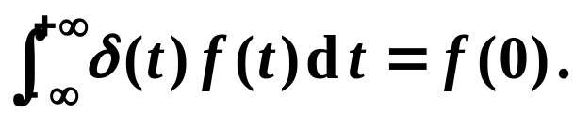

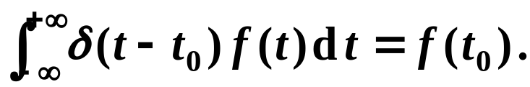
重点内容
二、单位冲激函数的概念及性质
2. 单位冲激函数的性质
性质 1
筛选性质
设函数 是定义在 上的有界函数，
且在 处连续，
则有
一般地，若 在 点连续，
则有
证明 (略)

Slide 8


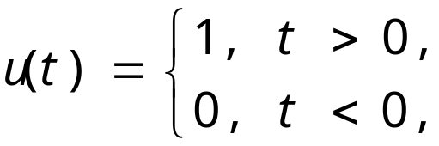
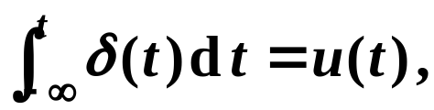


二、单位冲激函数的概念及性质
2. 单位冲激函数的性质
重点内容
性质 2
对称性质
单位冲激函数为偶函数，即
性质 3
积分性质
设函数
则有
称函数 为单位阶跃函数，也称为 Heaviside 函数，
注
它是工程技术中最常用的函数之一。

Slide 9


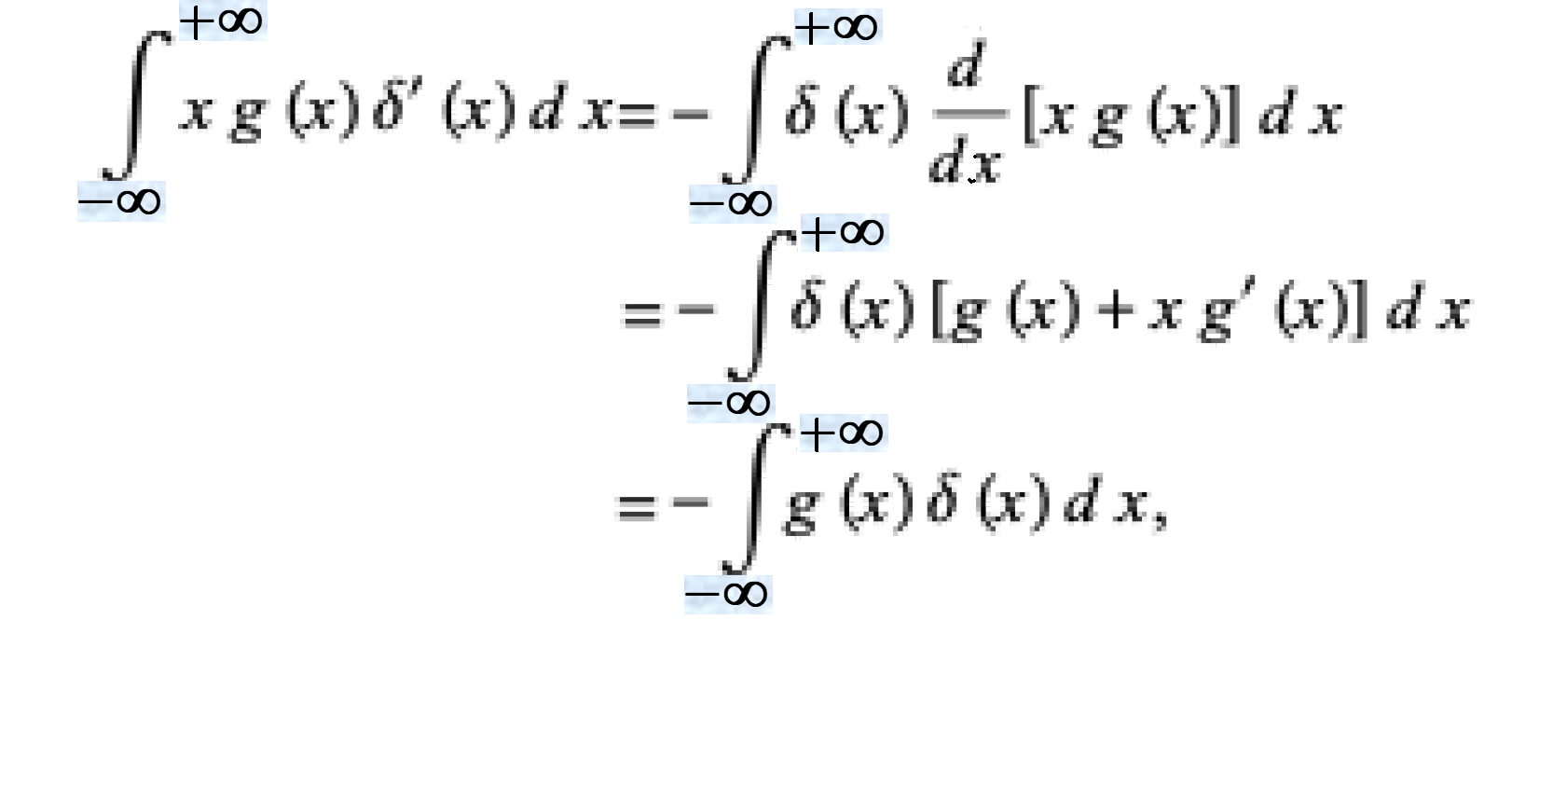
互动思考问题：
如何证明

Slide 10







二、单位冲激函数的概念及性质
3. 单位冲激函数的图形表示
单位冲激函数 的图形表示方式非常特别，
通常采用一条
从原点出发且长度为 1 的有向线段来表示。
相应地，函数 和 的图形表示如下图所示，
其中有向线段的长度称为冲激函数的冲激强度。
比如
a
函数 的冲激强度为 。
1
1
a
t
t
t

Slide 11
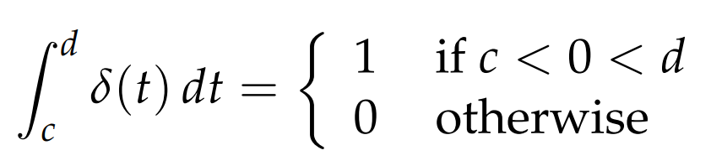

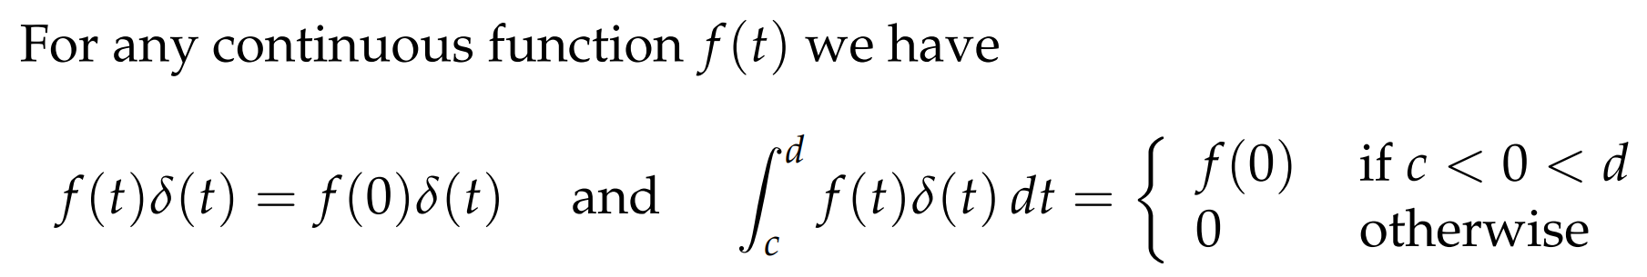
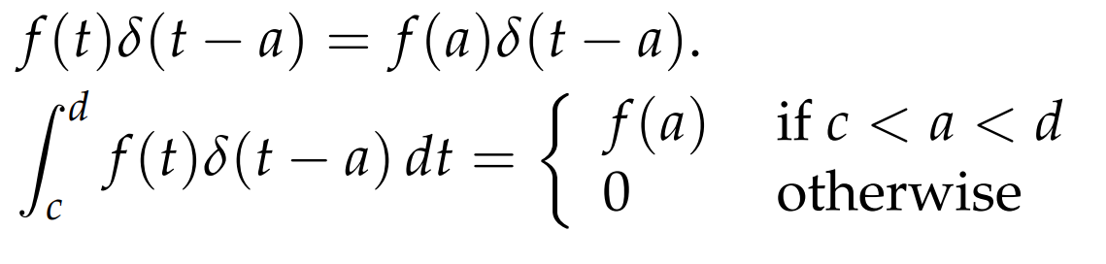
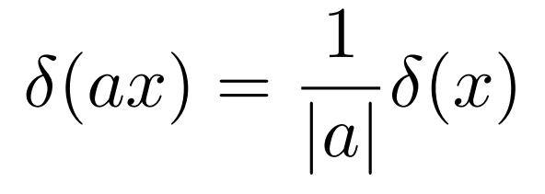
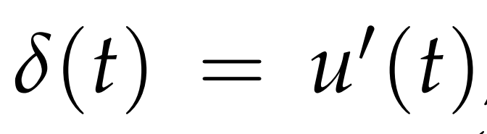

Slide 12
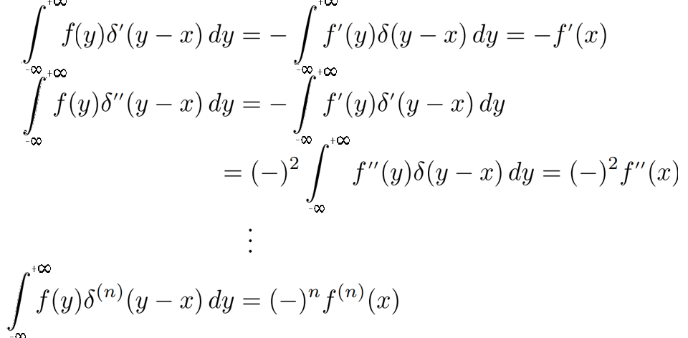

Slide 13

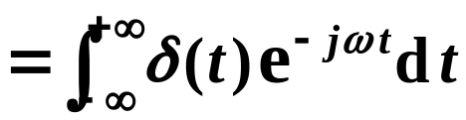











重点内容
三、单位冲激函数的 Fourier 变换
利用筛选性质，易得 函数的 Fourier 变换：
[ ]
即 与 1 构成 Fourier 变换对：
[ ]
1
1
t
ω
由此可见，单位冲激函数包含所有频率成份，且它们具有
相等的幅度，称此为均匀频谱或白色频谱。

Slide 14
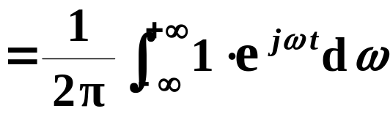

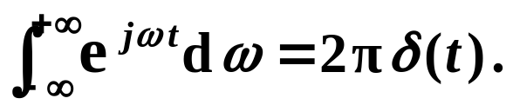

重点内容
三、单位冲激函数的 Fourier 变换
进一步，根据 Fourier 逆变换公式，
可得
[ 1 ]
⁻¹
由此即得重要公式：
[ ]
1
在 函数的 Fourier 变换中，其广义积分是根据 函数
注意
1
的性质直接给出的，而不是按通常的积分方式得到的，
t
ω
称这种方式的 Fourier 变换为广义 Fourier 变换。
启示
在使用 函数时，应牢记三个性质及重要公式。

Slide 15




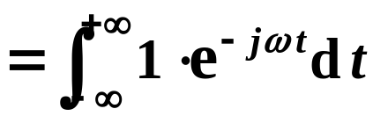


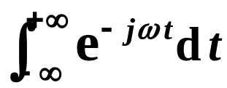


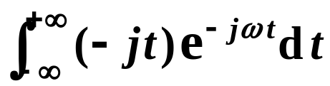

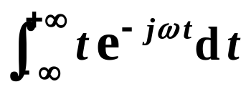





重点内容
例
分别求函数 与 的 Fourier 变换。
解
(1)
[ ]
(2) 将等式 的两边对 求导，
有
即得
[ ]

Slide 16
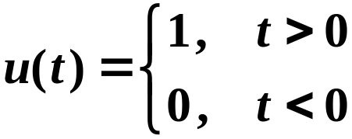

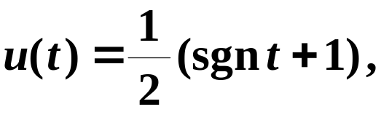



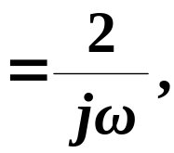


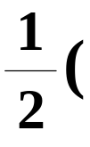


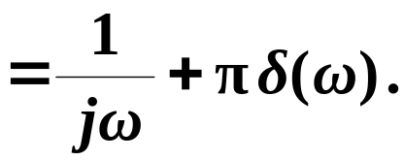
重点内容
例
求单位阶跃函数 的 Fourier 变换 。
解
由于
1
又已知
[ ]
[ ]
§
(参见本课件 8.1 )
1
即得
[ ] +
[ ]
−1

Slide 17
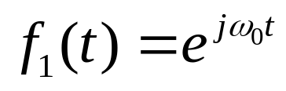

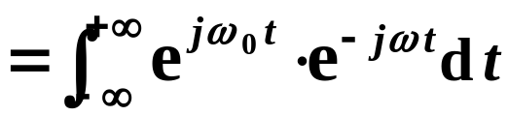
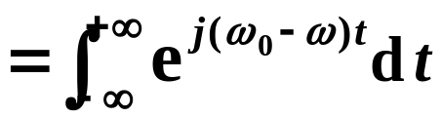


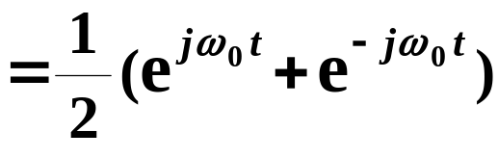





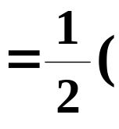



例
分别求函数 与 的 Fourier 变换。
解
(1)
[ ]
(2) 由 ，
有
[ ]
ω
[ ] +
[ ]

Slide 18


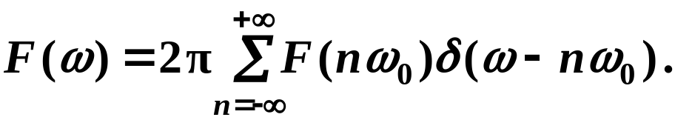


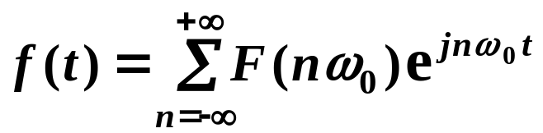
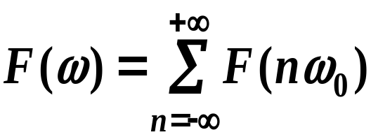
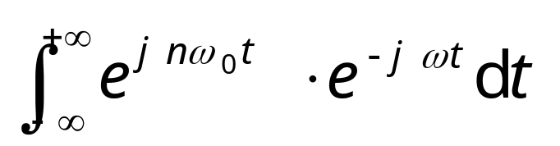
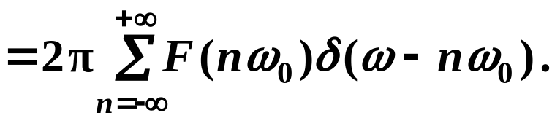
课外学习
四、周期函数的 Fourier 变换
定理
设 以 T 为周期，在 上满足 Dirichlet 条件，
则 的 Fourier 变换为：
其中，
是 的离散频谱。
证明
由 ，
有

Slide 19
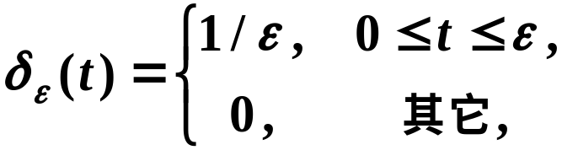


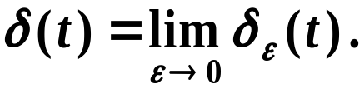


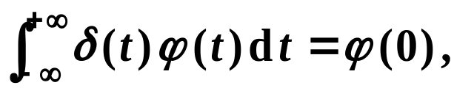

课外学习
附：
单位冲激函数的其它定义方式
方式一
令
则
t
方式二
(20 世纪 50 年代，由 Schwarz 给出)
单位冲激函数 满足：
其中， 称为检验函数。
(返回)

